Slide 1


选对龙头，做对波段①
6月2日 20:15
苏柏安
执业编号:A1120619080002
基金从业编号：A20250613005386
经传投资顾问，金融专业出身，坚持以资金推动论为研究核心，擅长主题风口擒龙头，独创软件经典战法：三色/三紫战法、价值龙头战法等，提倡用简单的方法稳健获利，同获2022/2024/2025年度经传金牌投顾。

Slide 2
01/
02/
03/
行情要点
主题思维，机构思维
操作注意事项

Slide 3
01
行情要点

Slide 4
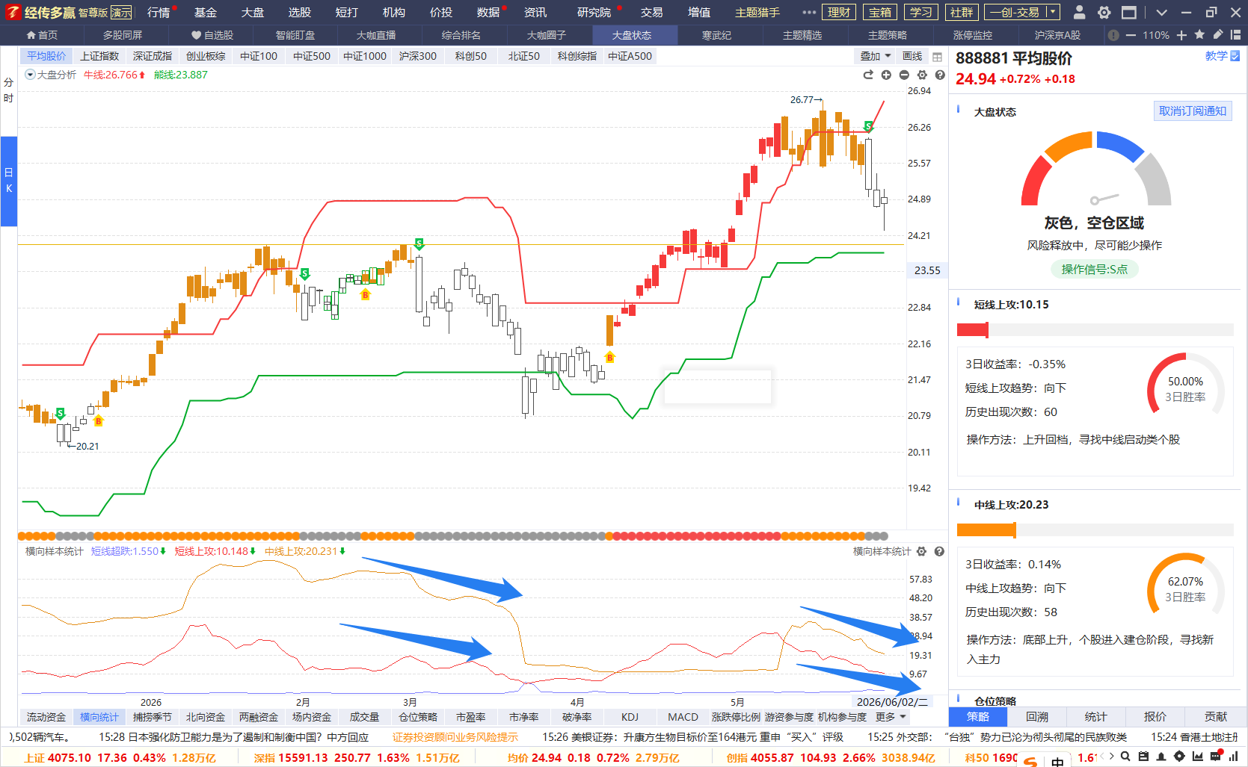
S点灰色区域，练手学习阶段
风险释放区域，收缩控制仓位
等待样本统计拐头向上，选择新方向布局

Slide 5
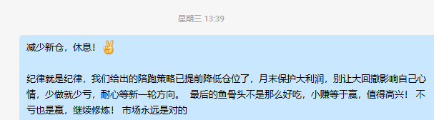
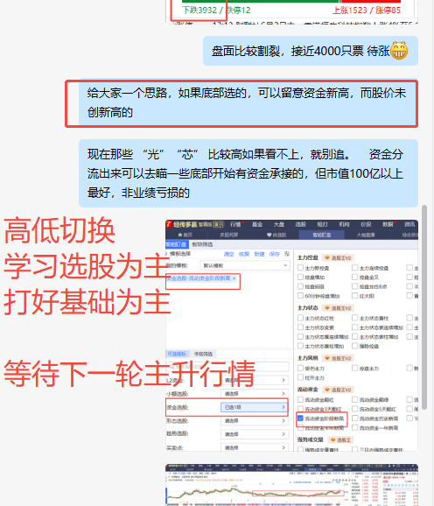
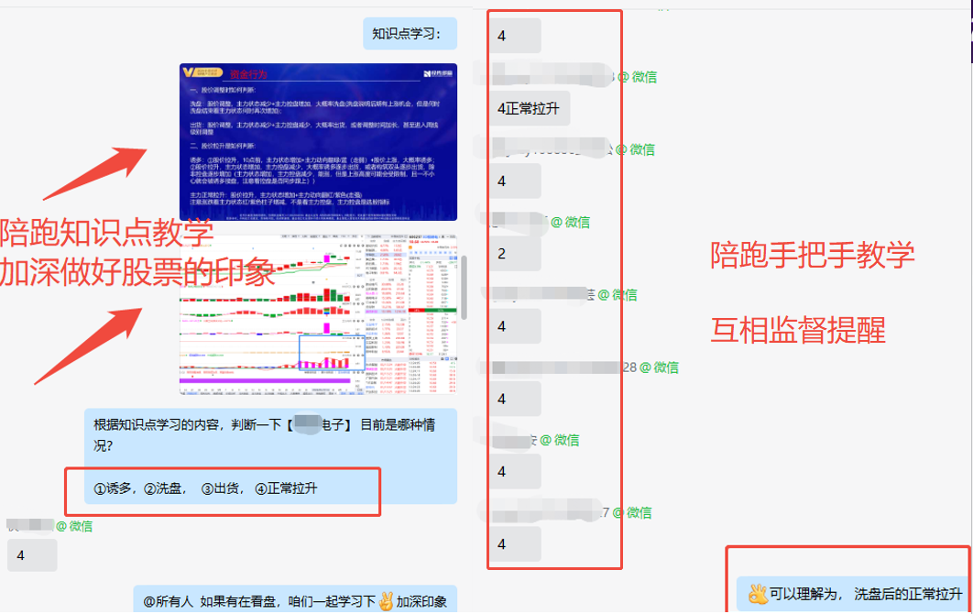
基础不牢，地动山摇
上周三提醒监督

Slide 6
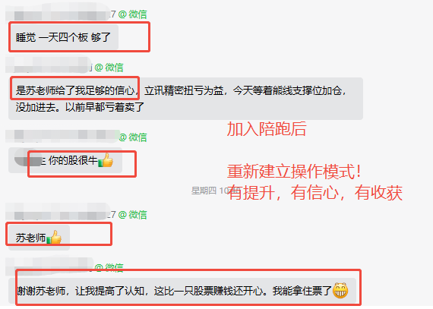
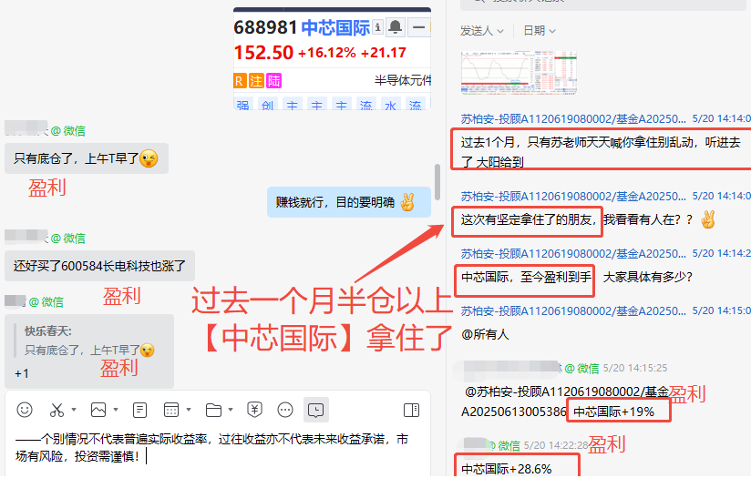

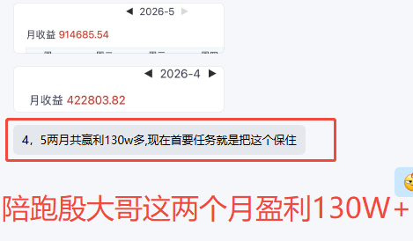
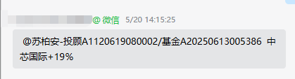
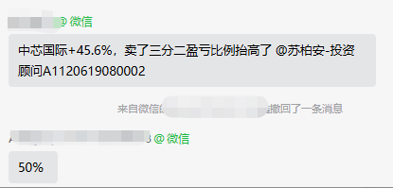
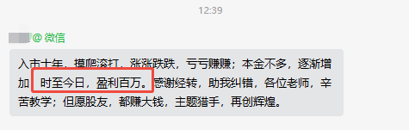
选对方向，耐心波段，良性循环
——个别情况不代表普遍实际收益率，过往收益亦不代表未来收益承诺，市场有风险，投资需谨慎！

Slide 7
02
主题思维，机构思维

Slide 8
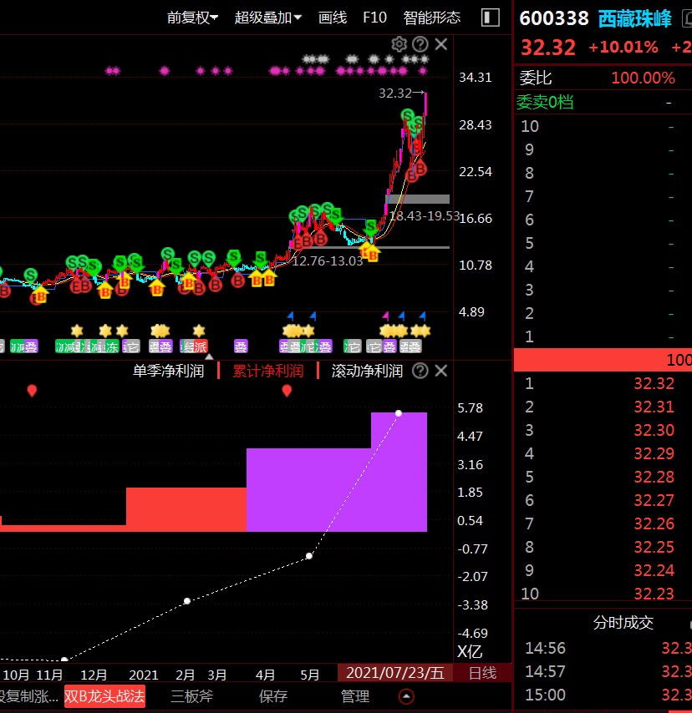
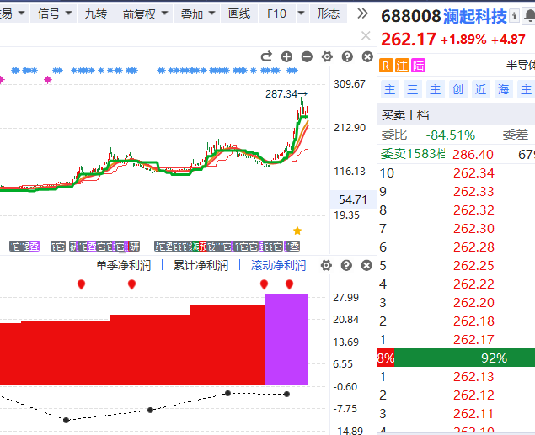
每年把握2-3次确定性的机会
用好智尊版+主题猎手，升级好智尊版，每年总有这种黄金坑，稳中求胜的投资机遇！如果没有做好准备，哪怕捡钱都不利索！
稳健中线波段最简单有效的盈利思路：
行业核心+底部启动+海洋状态低位拐点
关注核心关键点：
1，单季或者滚动净利润最好大于1个亿以上
2，白色线代表利润增速的趋势
3，明显的阶梯状向上就是最好的

Slide 9
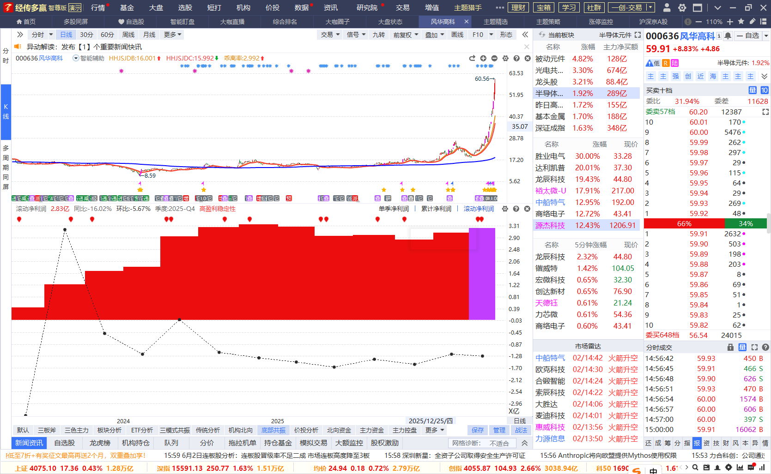
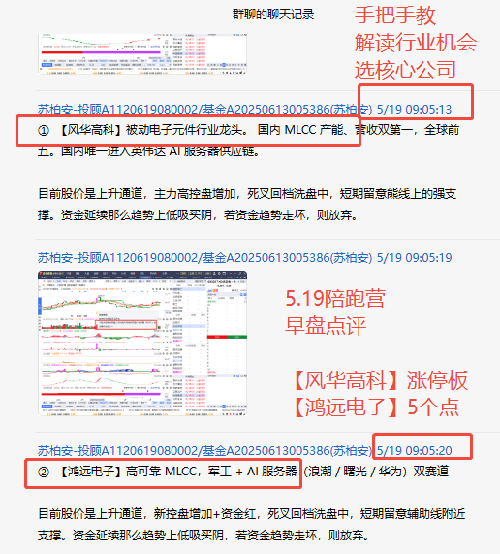

行业龙头，未来多选业绩不会差
5月19号盘中点评

Slide 10
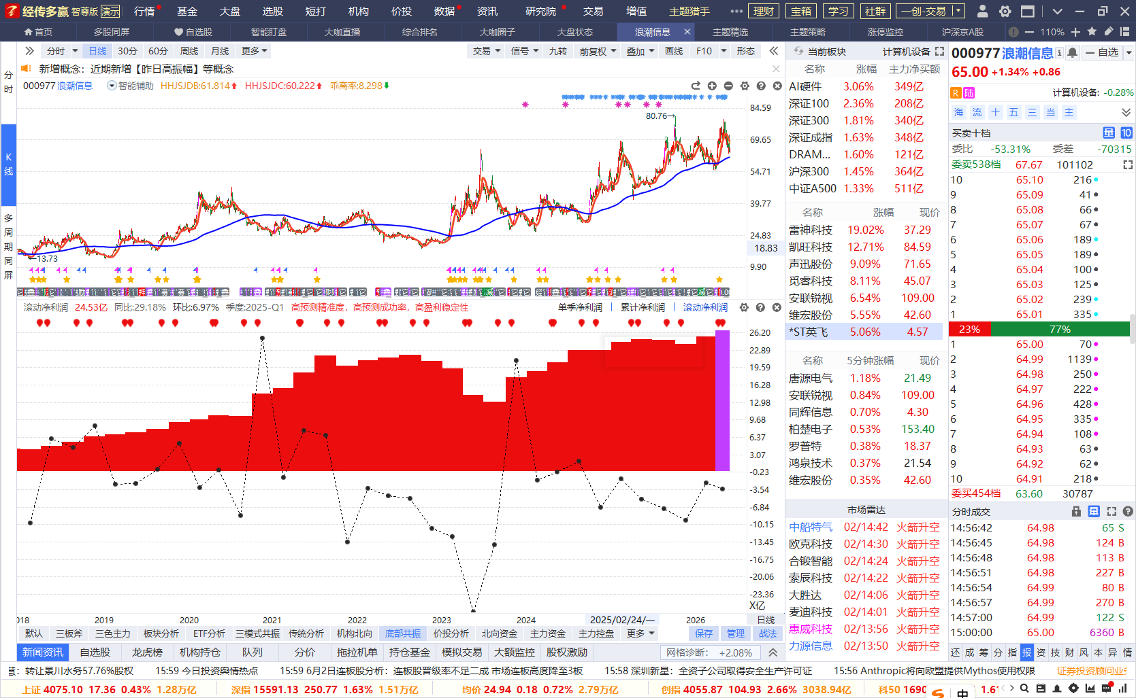
行业龙头，未来多选业绩不会差

Slide 11
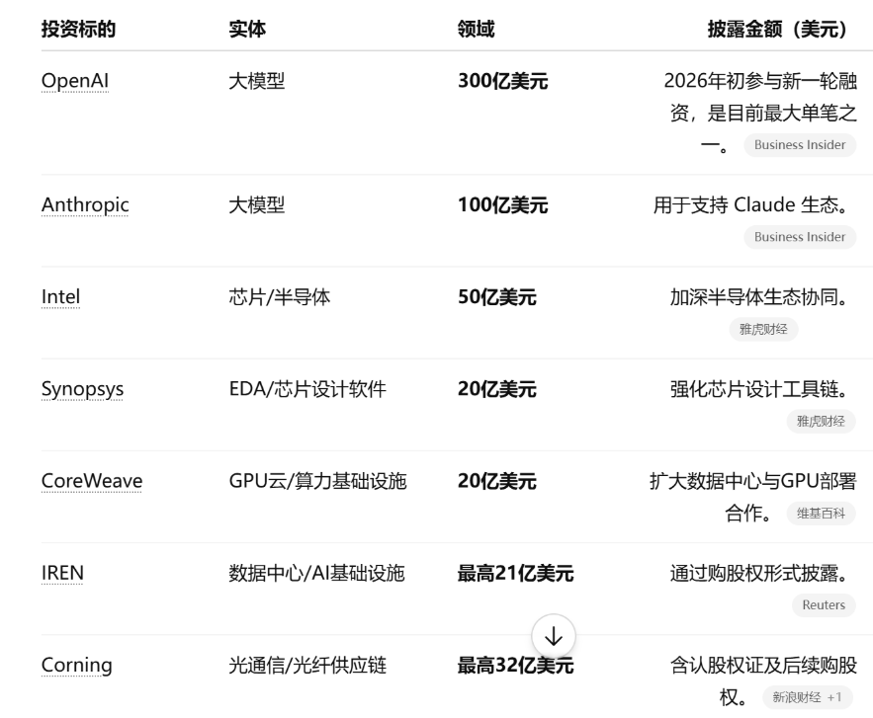
全球趋势上，AI科技仍是主导
英伟达在AI热潮中通过大手笔投资上下游企业，打造从芯片到AI模型的完整生态体系。
数据显示，今年英伟达股权投资已突破400亿美元。 这种投资模式不仅帮助英伟达锁定下游客户，还在一定程度上确保了公司硬件需求的稳定供应。
1）AIPC：英伟达发布推文——"A new era of PC"（PC的新时代），微软、Arm的官方账号同步跟进。
2）AI应用：黄仁勋表示，代理式AI（Agent AI）和实用型人工智能时代已经到来；海外AI应用股近期大幅走强。

Slide 12
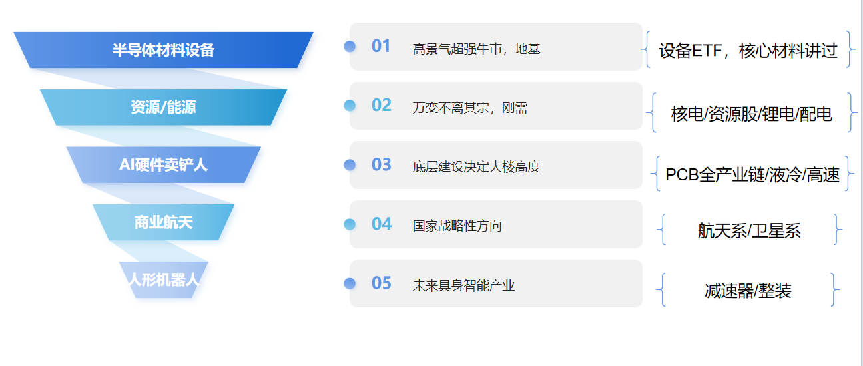
今年盯着这几个方向轮动上涨（政策主线）

Slide 13
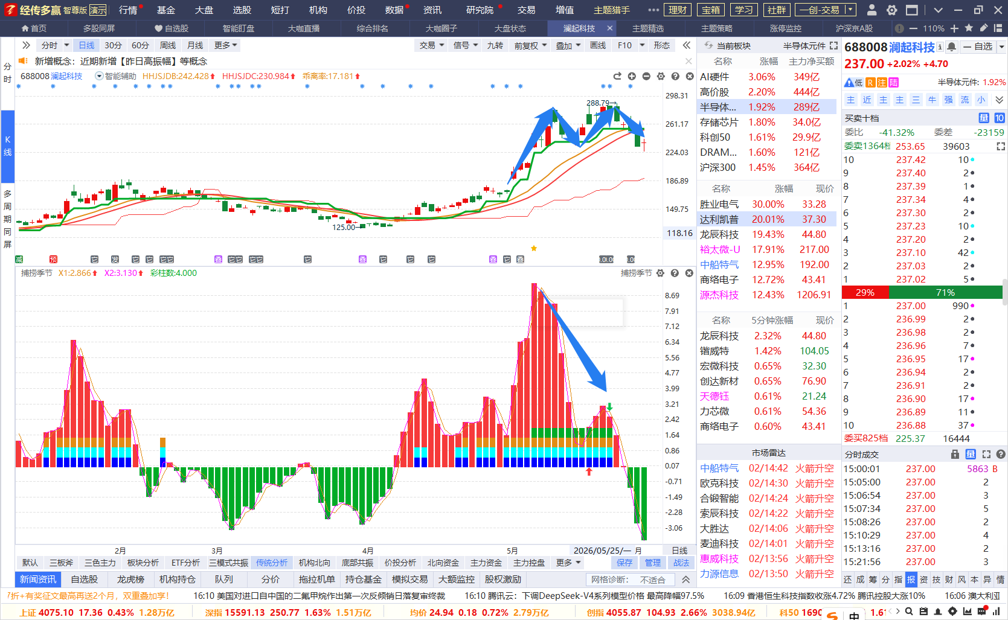
高位双顶，回避风险
科技高位构筑双顶
需要注意背离+控盘下降

Slide 14
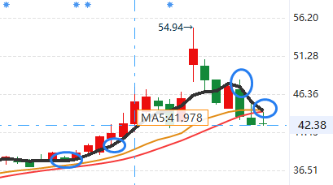
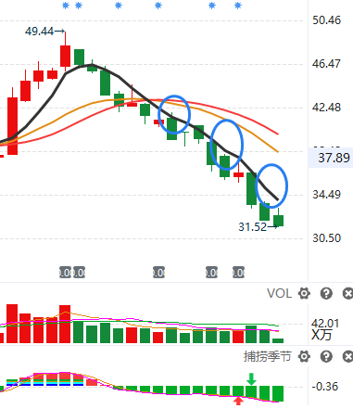
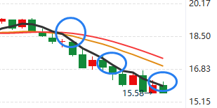
空头形态，越跌越补是坏习惯
需要重新站上5日均线
止跌形成短线反弹

Slide 15
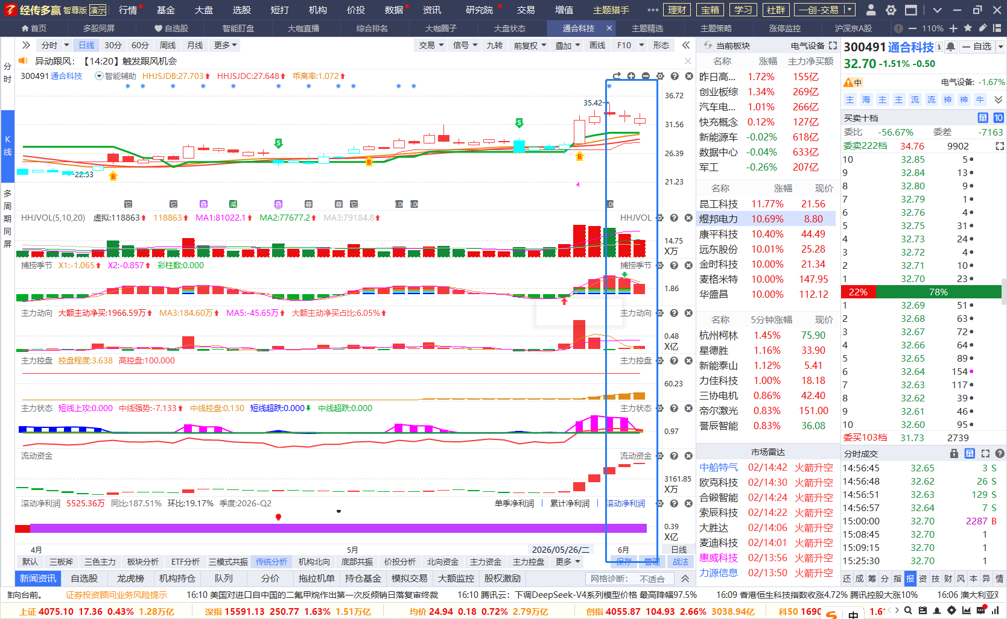
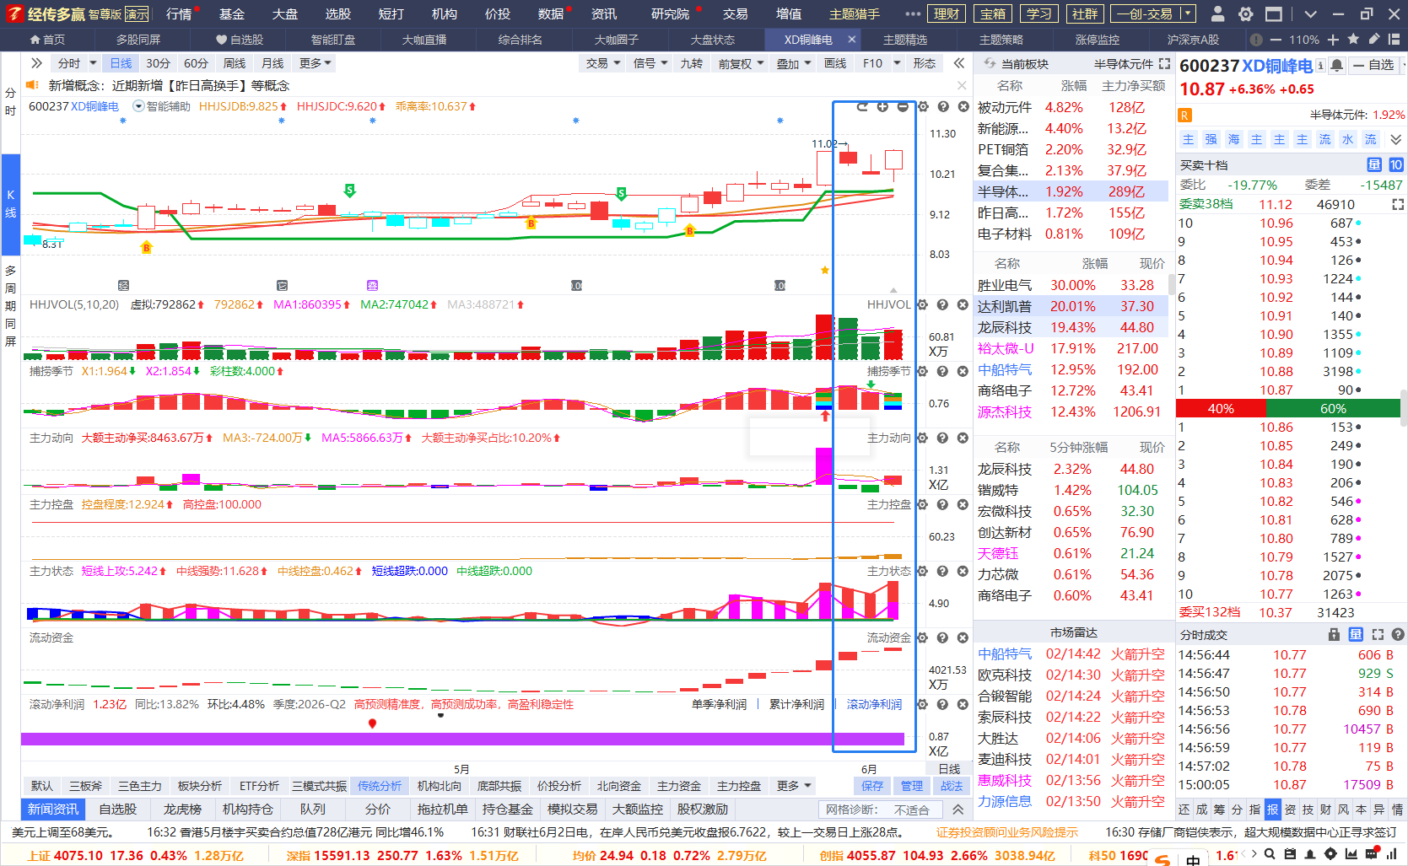
主力洗盘，趋势反弹
股价调整，资金向上（主力控盘、主力状态、流动资金），熊线支撑上，短线反弹买阴卖阳

Slide 16
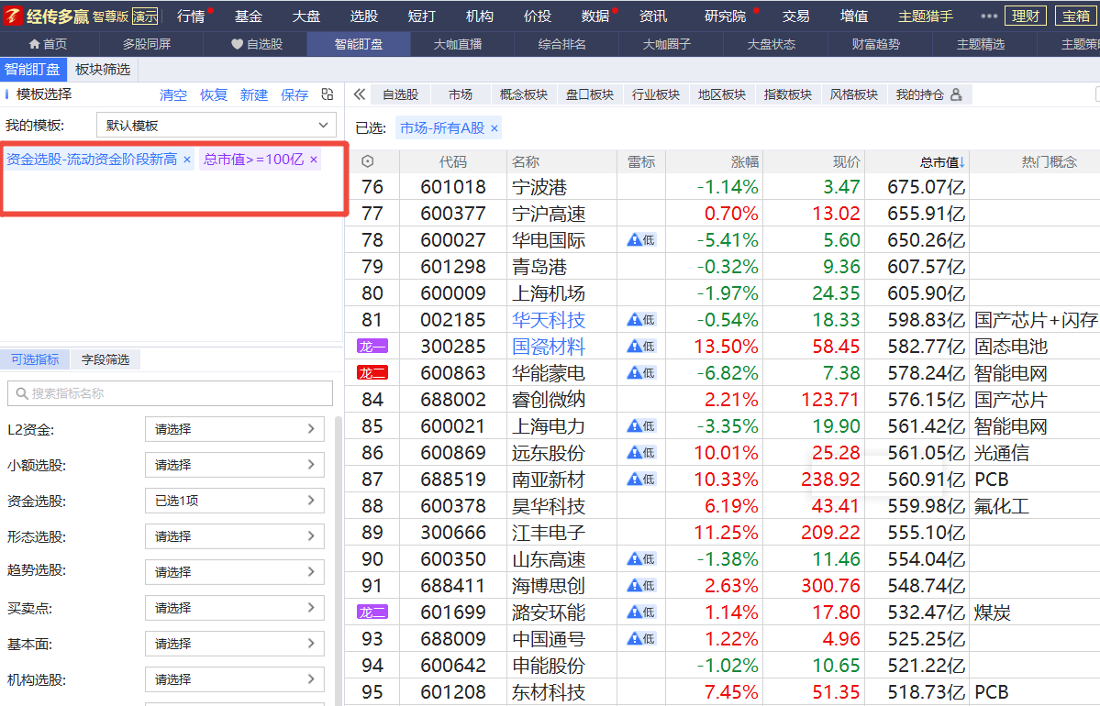
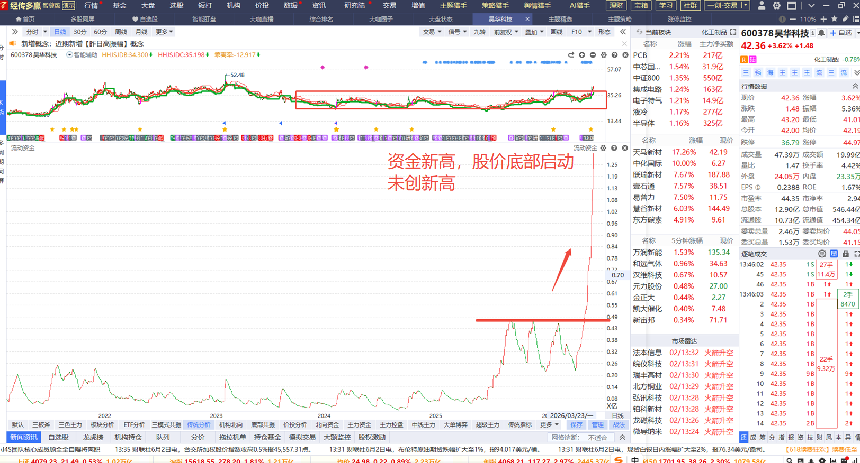
资金新高，股价未新高

Slide 17
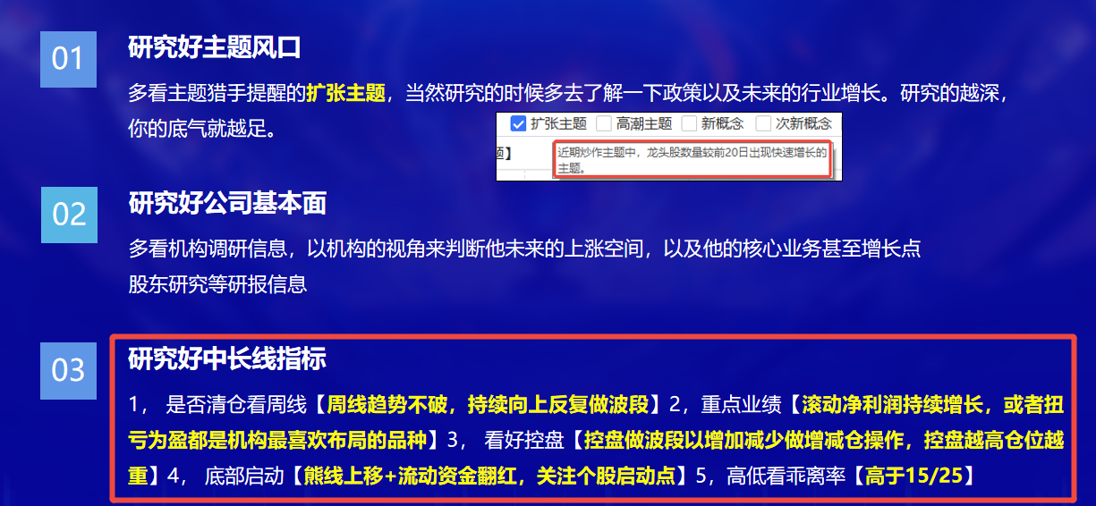
中长逻辑，做好未来的投资

Slide 18
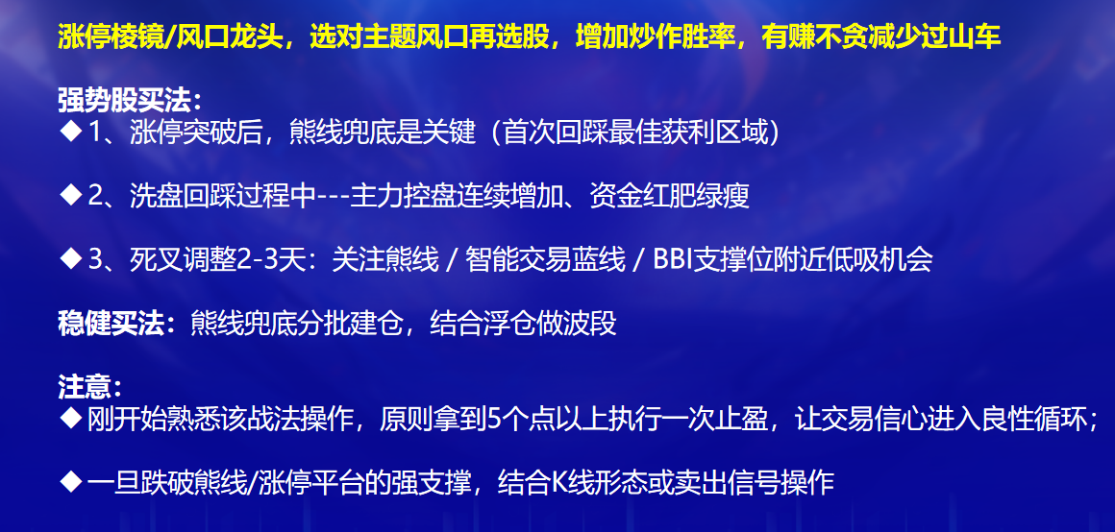
短线逻辑，龙头/涨停股

Slide 19
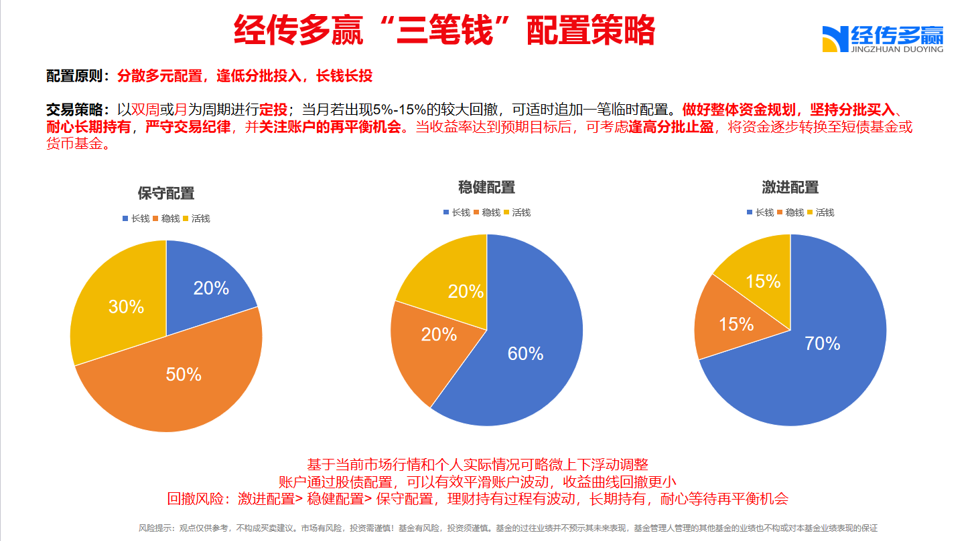

Slide 20
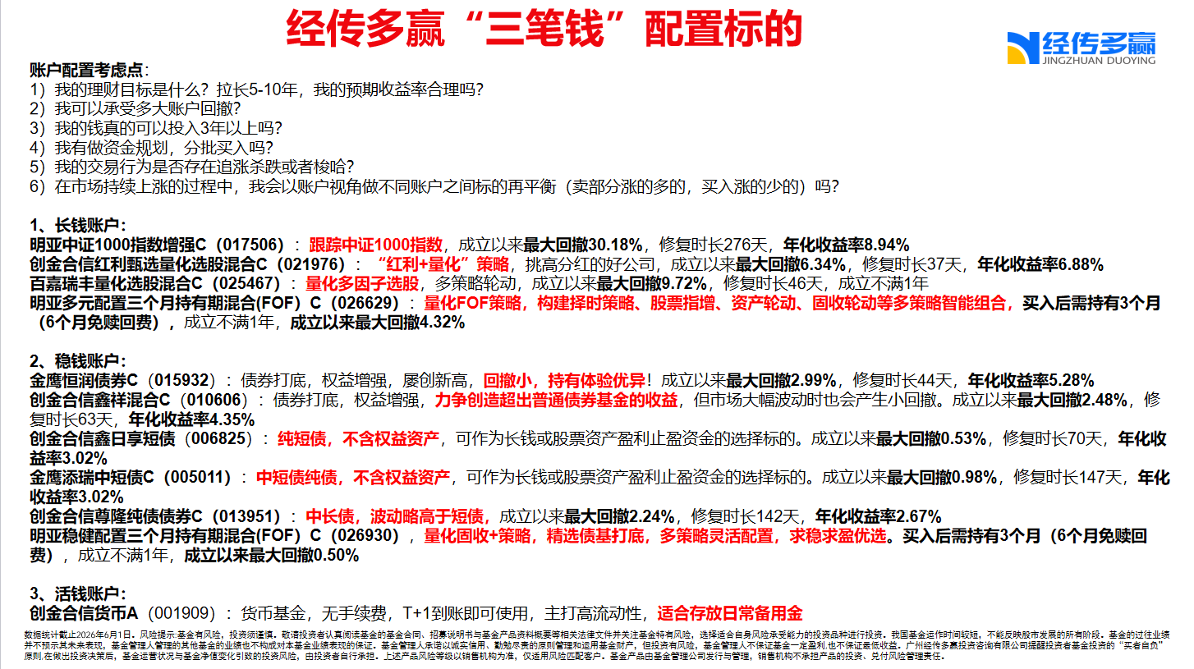

Slide 21


Slide 22
03
操作注意事项

Slide 23
炒股心法
1.锁定政策大方向，尽量专注某几个热点主题做好研究（一定要坚持看主题分析）。
2.一旦出现主题行情机会，一定要重视选股机会（政策、趋势、资金、人气、涨停等）
3.平时买股不要超过3只，行情再好买股也不超过5只。人的精力是有限，股票越多，操作越不稳定，通常越容易亏钱。
4.散户之所以能赚钱，就是一波行情/一只个股把波段做好了，敢于上仓位，敢于止盈止损。
(重点在于选股操作的盈利模式)，时时刻刻要记住保护本金最重要，其次是保护利润。
5.选择大于努力，个股选对行业、业绩、热点、资金（只赚能力圈范围内的钱） 。

Slide 24
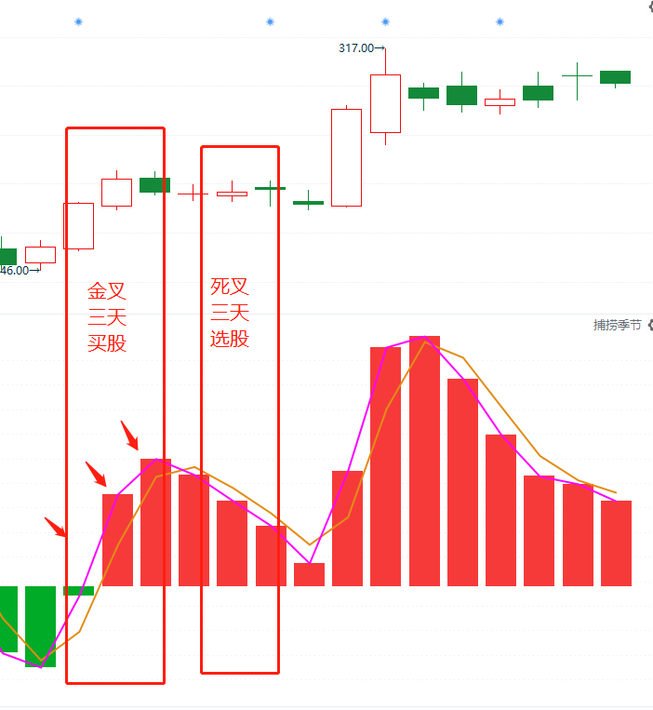
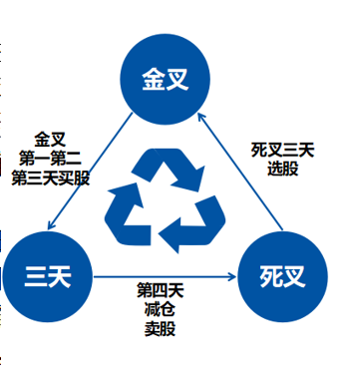
交易小结
买卖点---捕捞季节（3天原则）
买股是建立在趋势+资金都符合的阶段，做大概率的事情才能有好的预期
买股
1、买在捕捞季节死叉末端的回档，资金保持（一般死叉数柱子3-4根是调整充分）
特别注意：金叉出现之前的埋伏买股，都只能买一次，而且是底仓。金叉形成确认再加仓，利用浮仓操作。
2、稳健买点：智能辅助线/蓝线平台附近、金叉刚形成（柱子第1-2根合适，如金叉超过3-4根柱子之后，注意随时调整，乖离率高，谨慎追买，控制仓位）
告诉自己：回档买永远是更稳健，更省心；追高买需要控制仓位，执行力较高。
（好股票一定会有买点，追求波段，买不到一飞冲天。大阳线是符合预期，涨停是锦上添花）
一旦不及预期，预期之外的破位，观察资金和趋势是否都走坏，决定是否坚决离场，卖出保护本金

Slide 25
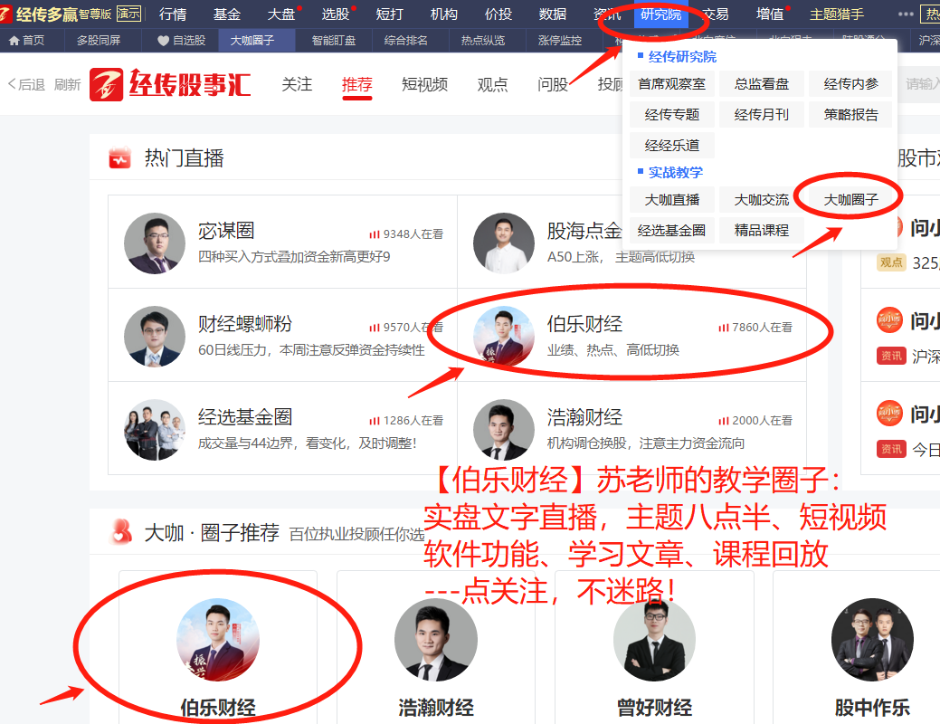
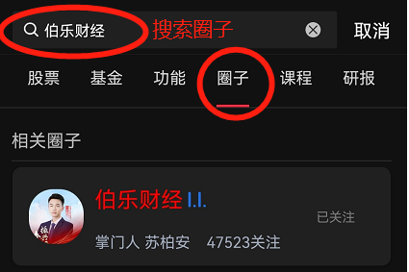
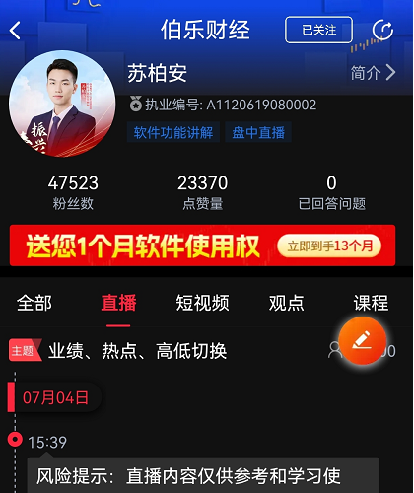

点关注，不迷路

